Slide 1




AI i påverkansarbetet
Projektet Våra röster ska höras

Slide 2
Innehåll
Varför är AI viktigt
AI i påverkansarbetet
ChatGPT
PAUS
Att prompta
Claude
PAUS
ChatGPT abonnemang

Slide 3

Hej AI!
Marian pratar med ChatGPT
i mobilen

Slide 4

Varför är AI viktigt?
Generativ AI framställer text, bild, musik, videos
Klyftorna riskerar att öka mellan dom som använder AI och dom som inte gör det
AI-verktyg kan vara universella hjälpmedel
Funktionsrättsörelsens AI-resa – vi vill inspirera till att börja testa!
AI-genererad

Slide 5

AI i påverkansarbetet
AI blir som en praktikant eller kollega
AI har en masterutbildning i miljoner ämnen
AI förstår inte just din organisation – om man inte gör en egen GPT
Det kan löna sig med en betalversion…
AI-genererad

Slide 6
AI i påverkansarbetet
Texter i olika format
Skriva en debattartikel utifrån underlag
Sammanfatta rapporter
Brainstorming & feedback
Enkäter, planer, ansökningar, konferenser, loggor
Röstkonversation i mobilen
Bildtolkning

Slide 7
ChatGPT
https://chatgpt.com/
Du kan använda ChatGPT utan ett konto.
Men om du skapar ett konto får du flera funktioner. Du kan ladda upp dokument och skapa bilder och använda GPTs.
Det finns begränsningar i gratistjänsten. Exempelvis att det bara går att ladda upp ett dokument per dag och framställa två bilder.

Slide 8
Kom ihåg!
AI vill alltid vara till lags
Använd inte som Google
AI gör fel och kan inte räkna
Integritet och etiska överväganden
Det är viktigt att träna AI med funktionsrättsmaterial!
Märk innehåll som tagits fram med AI
Upprätta en AI-policy

Slide 9
Prompt
Din fråga/instruktion = prompt
Som du frågar får du svar, en allmän fråga ger ett allmänt svar
AI minns dina tidigare frågor – det är en ”dialog”
Lita inte på svaren.
AI är lika övertygande vare sig svaret är sant eller falskt
AI lär sig av feedback
Använd referenstexter
Tänk igenom vilka uppgifter du lägger i prompten

Slide 10
En enkel prompt funkar
Sammanfatta rapporten
Vad är afasi
Skriv en dikt om kärlek

Slide 11
En utförlig prompt ger dig ett bättre svar
ROLL: Tala om vem som “skriver” texten. ”Skriv som en debattör inom en funktionsrättsorganisation”
SYFTE: Beskriv typ av text. ”Nyhetsartikel”
STRUKTUR: Skriv med rubrik, ingress, text. Checklista. Punktlista…
KOMPLETTERA: Be om förslag på fotografier, hashtags, format
AVGRÄNSA: Tala om hur lång texten ska vara, gärna antal ord.
UPPGIFT: Beskriv det innehåll du önskar få
TON: Beskriv tonalitet: ”Skriv med humor”
SPRÅKNIVÅ: Beskriv om texten ska vara begriplig för barn, ungdomar, personer med annat modersmål, personer med dyslexi… “Skriv texten så att ungdomar som är 15 år förstår den”

Slide 12
Claude
www.claude.ai
AI-verktyg av företaget Anthropic
Grundades 2021
Mål att skapa ansvarsfull och säker AI-teknik
Utvecklar AI-system med hänsyn till etiska principer

Slide 13
AI hjälper dig att skriva tillgängliga texter
Mer tid att göra texterna effektiva och tillgängliga
Ger obegränsat med kreativa idéer om nya texter
Ger obegränsat antal versioner av samma text, så att du kan jämföra och hitta nya infallsvinklar och guldkorn
Skapar snabbt olika svårighetsnivå på samma text
Stöd att hålla en gemensam tonalitet
Hjälp att upptäcka svåra texter
Skapar snabbt en tillgänglig struktur
Ger förslag till bilder som kompletterar texten

Slide 14

Redigera texter lätt och snabbt
... Runstenar
Tryckerier
Skrivmaskin – tipp-ex
Skrivmaskin med minne
Dator
Enkel ordbehandling
Avancerad ordbehandling med rättstavning
Mobiltelefoner
AI-verktyg
… Dessutom lär du dig mer om att skriva tillgängliga texter!

Slide 15

ChatGPT abonnemang
https://chatgpt.com/
Obegränsat med bilder och uppladdningar av dokument
Gör en egen GPT
Röstkonversation en timme per dag i mobilappen
Kostar ca 200 kr/månad
AI-genererad

Slide 16

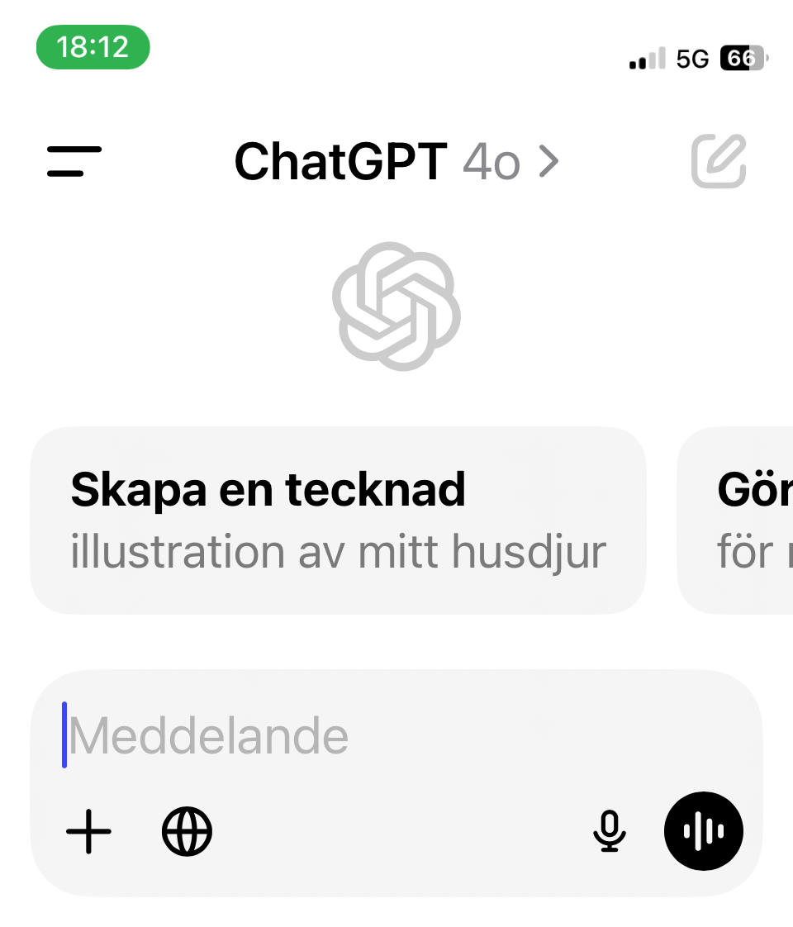
ChatGPT som app i telefonen
Klicka på pluset för att ladda upp eller ta en bild.
Klicka på den
svarta knappen
längst ned till höger för att starta Röstkonversation.

Slide 17
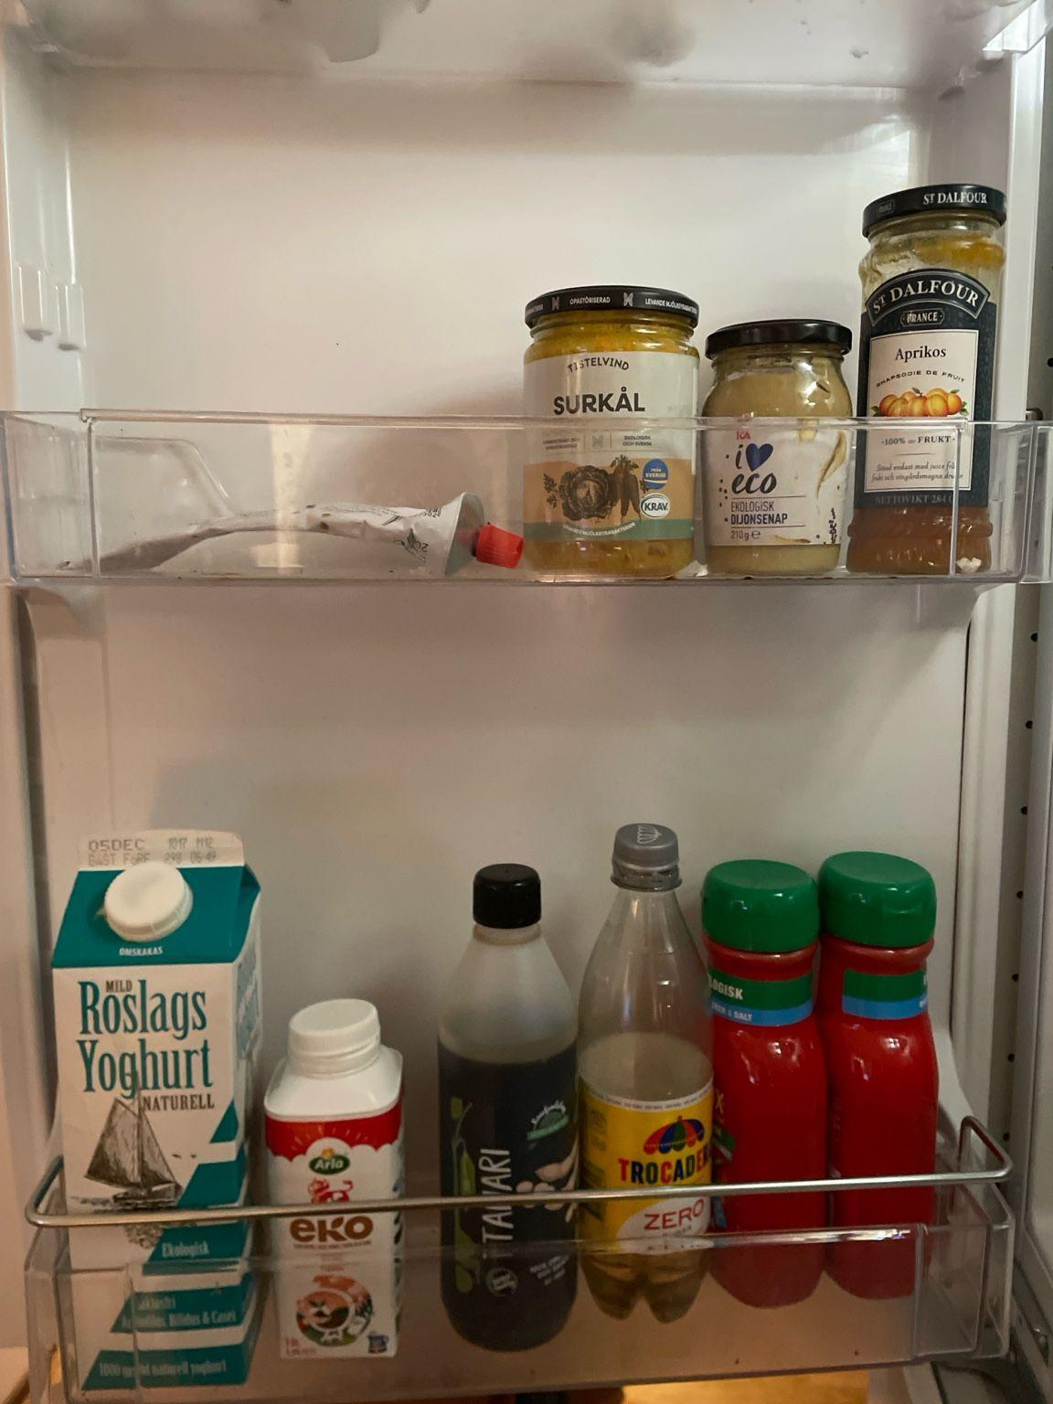
ChatGPT som app i telefonen
Vad har jag i kylskåpet?
Utifrån bilden kan jag se att du har följande i ditt kylskåp: Övre hyllan:
En tub (troligtvis kaviar).
En burk surkål.
Ekologisk dijonsenap.
Aprikosmarmelad.
Nedre hyllan:
Roslags Yoghurt, naturell.
Ekologisk Arla yoghurt.
En flaska Tamari (glutenfri soja).
En flaska Trocadero Zero.
Två flaskor ekologisk ketchup.
Behöver du tips på vad du kan laga med dessa ingredienser?

Slide 18
Tack för oss!
Marian Bergroth, projektledare för Våra röster ska höras E-post: marian.bergroth@funktionsrattstockholm.se Telefon och sms: 073-089 94 46
Karin Forsell, journalist och tillgänglighetsexpert på Begripsam E-post: karin.forsell@begripsam.com
https://funktionsrattstockholm.se/projekt/

